Slide 1
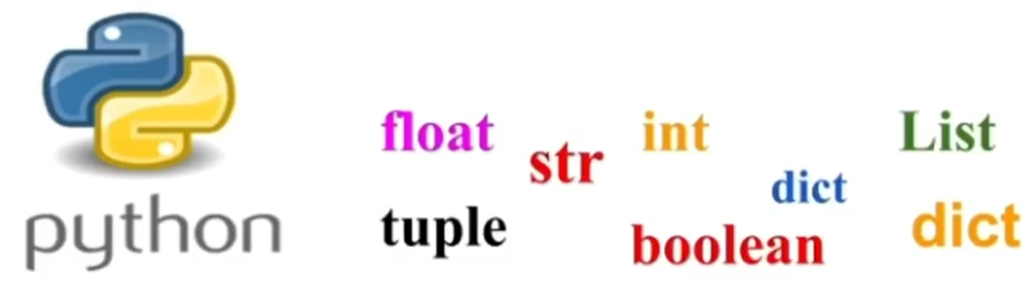
Мәліметтер типтері
7 сынып
7.3.3.1 деректердің типін жіктеу

Slide 2
Бүгінгі сабақта:
мәліметтер типтерімен танысамыз;
мәліметтер типтерінің жіктелуін үйренеміз
Мәліметтер типтері
Типы данных
Data types

Slide 3

Сабақтың мақсаты: Python программалау тілінің мәліметтер типтерін жіктеу
Бағалау критерийі
Мәліметтер типтерін біледі
Python программалау тілінде мәліметтер типтердің жіктелуін үйренеді

Slide 4
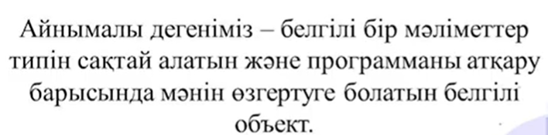
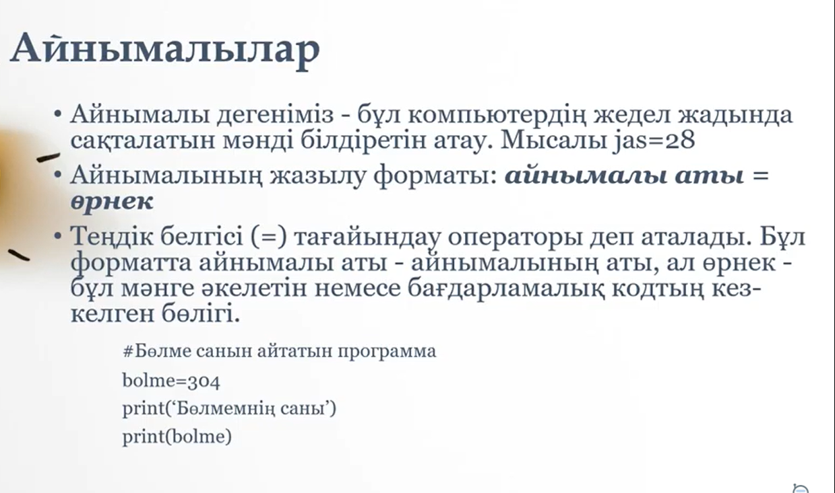


Slide 5
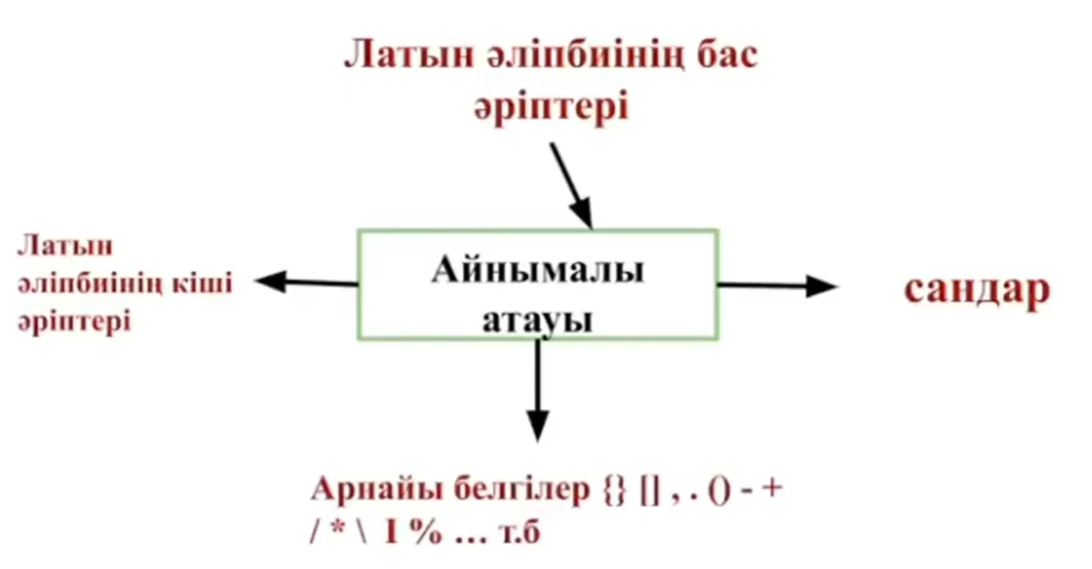

Slide 6
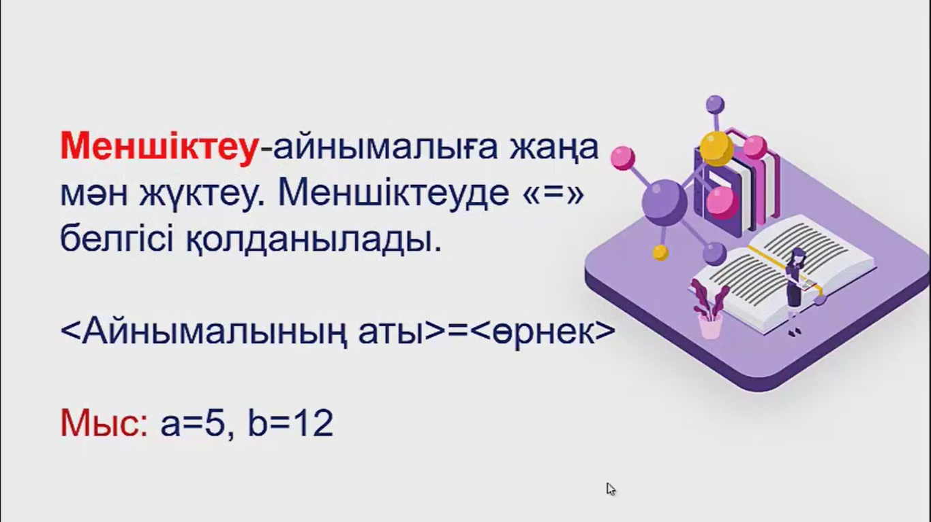

Slide 7
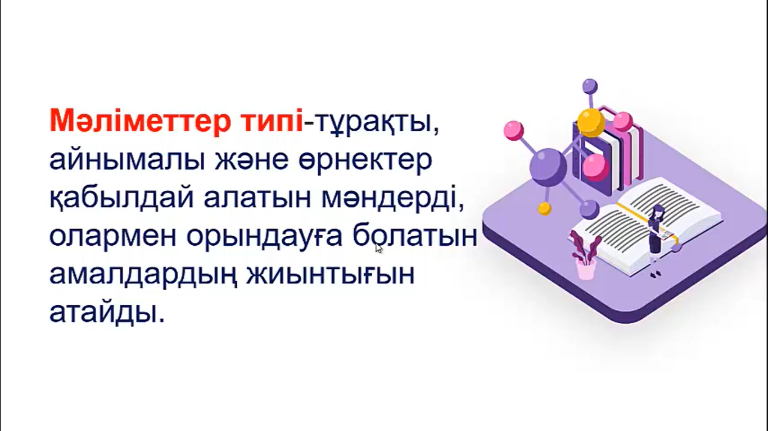

Slide 8
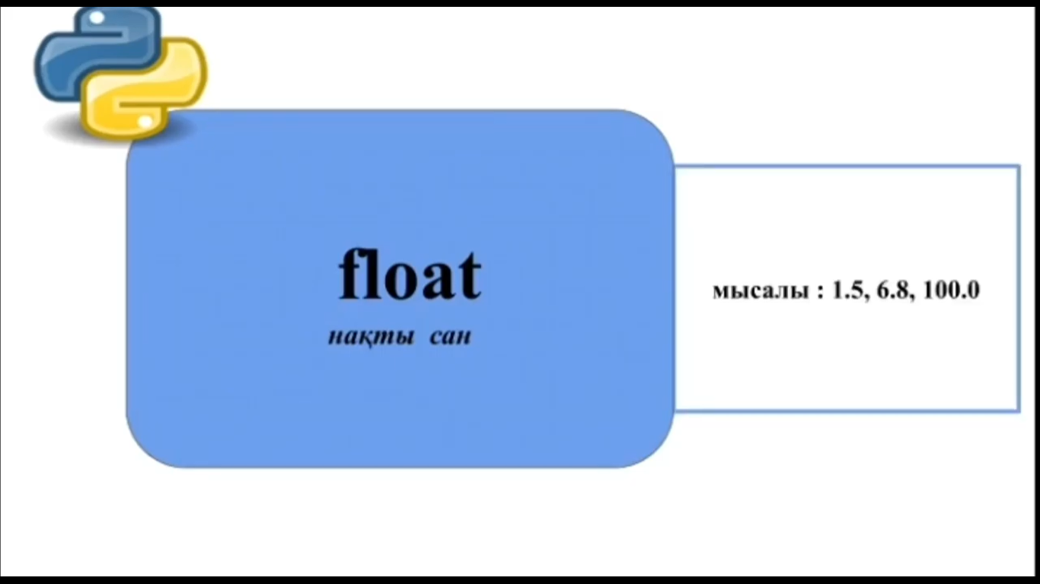
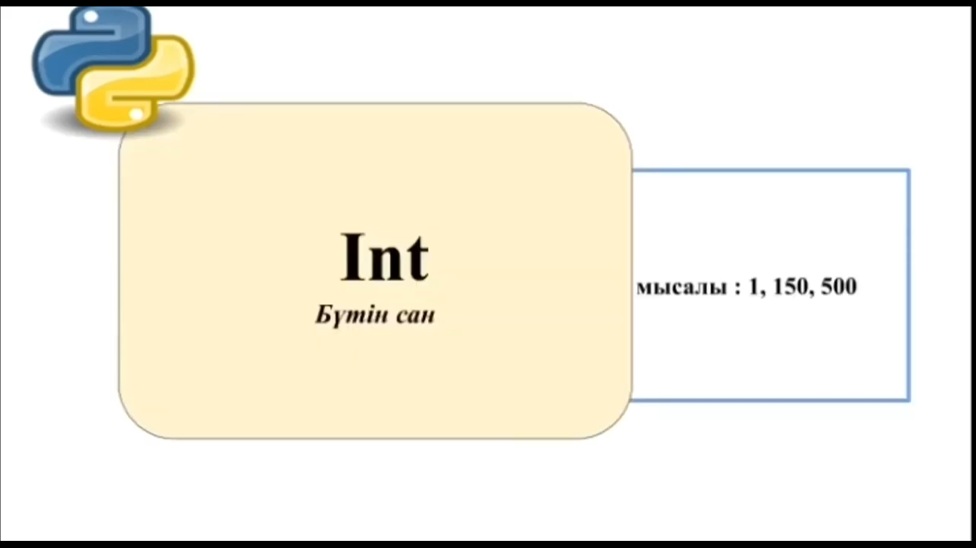
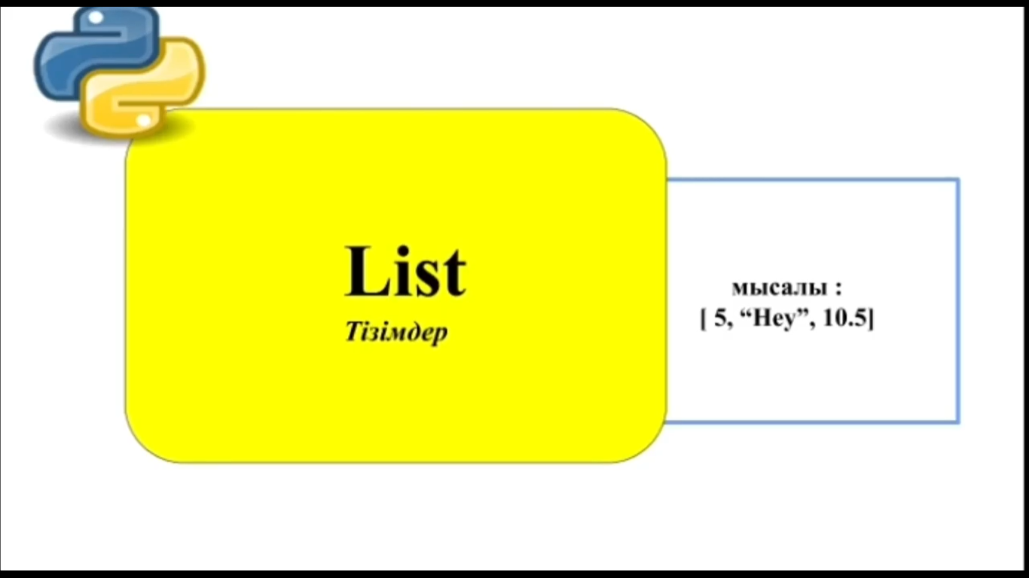
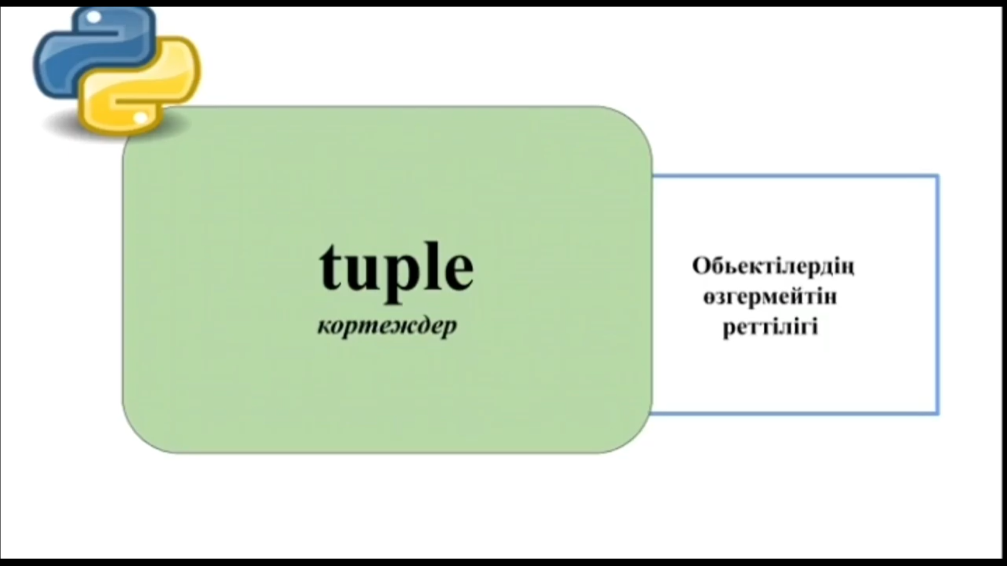
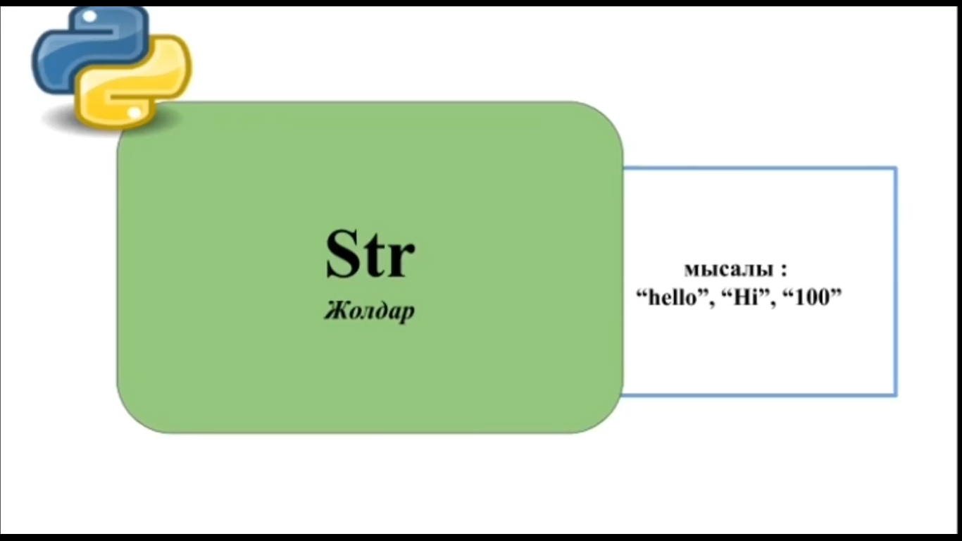
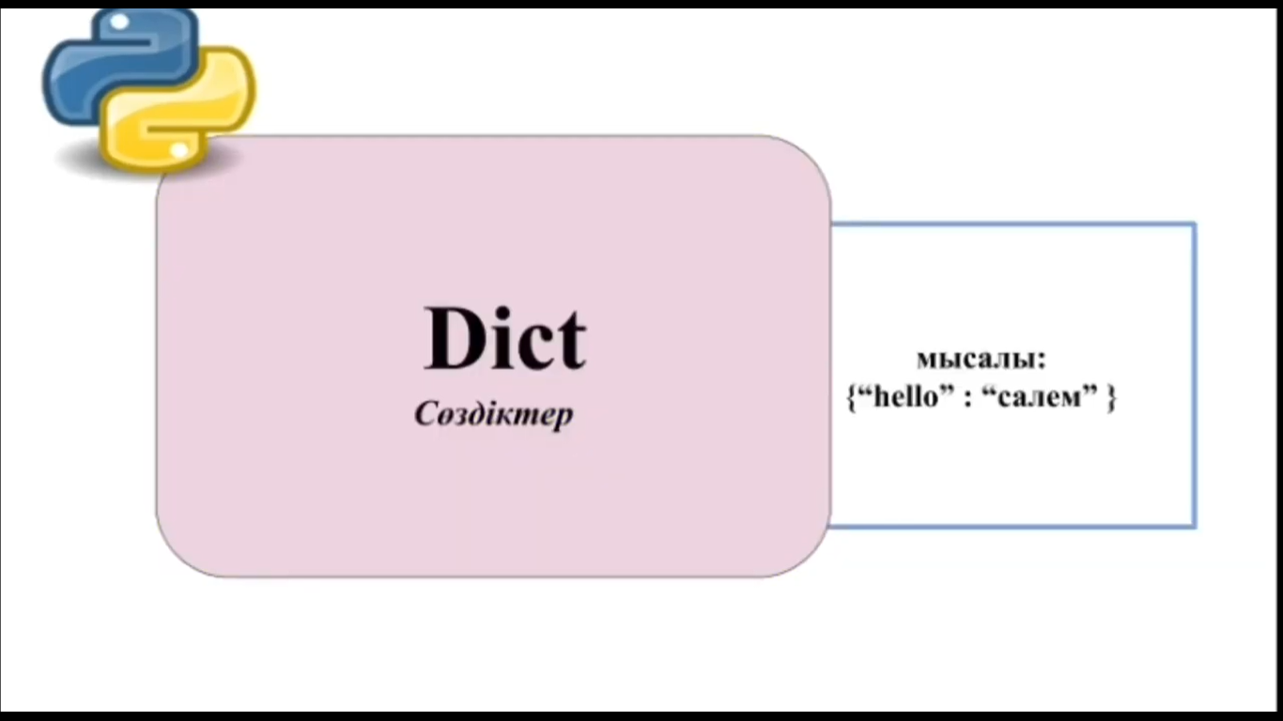
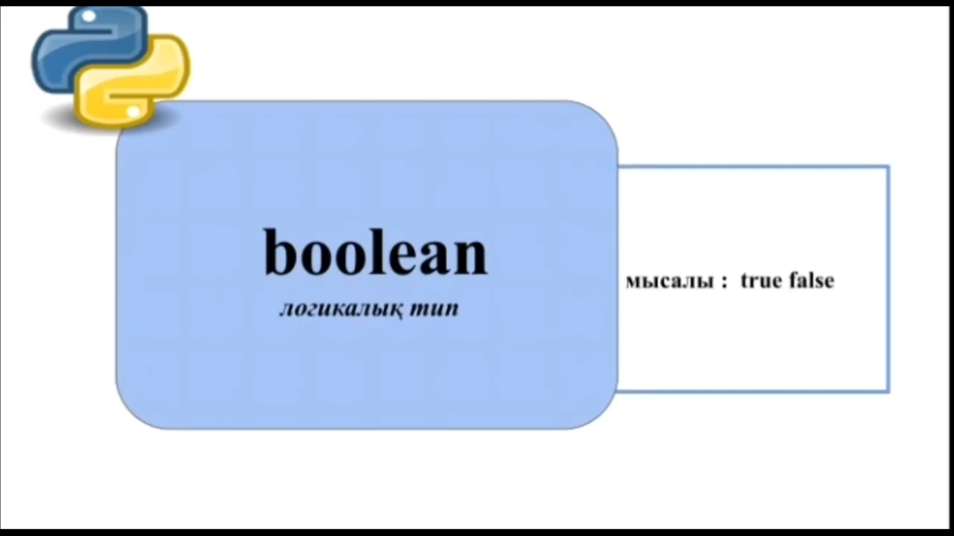

Slide 9
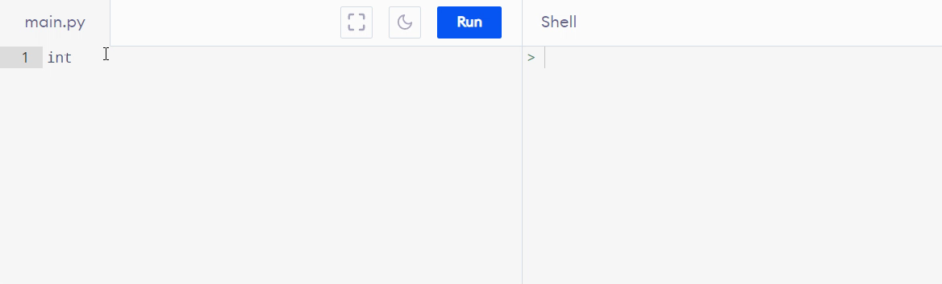

Slide 10


Slide 11
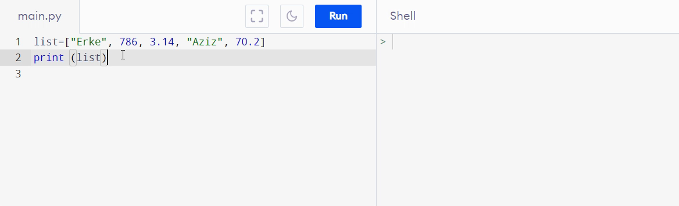

Slide 12
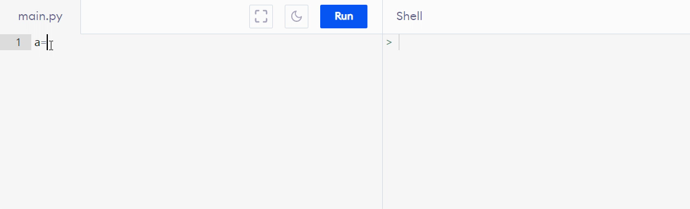

Slide 13
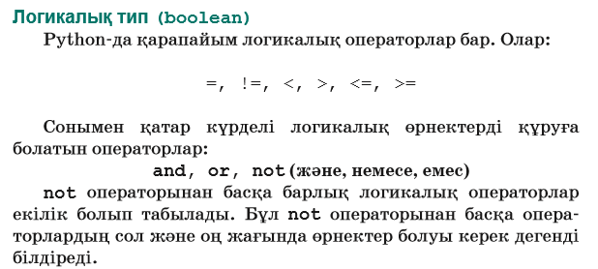
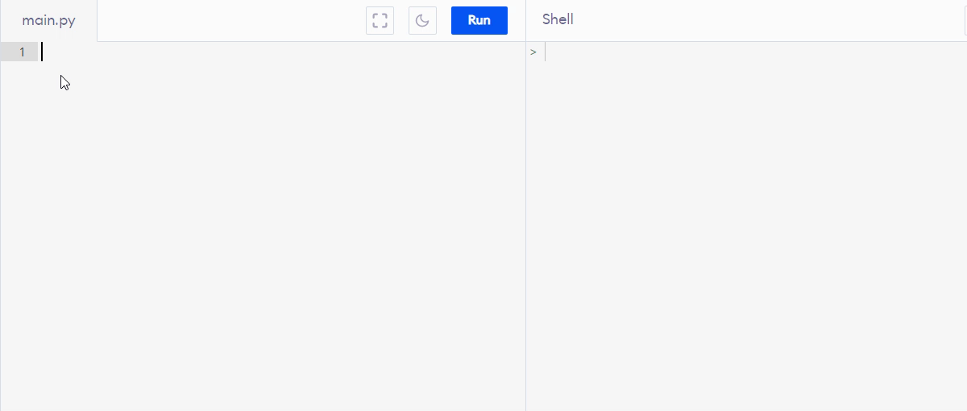

Slide 14
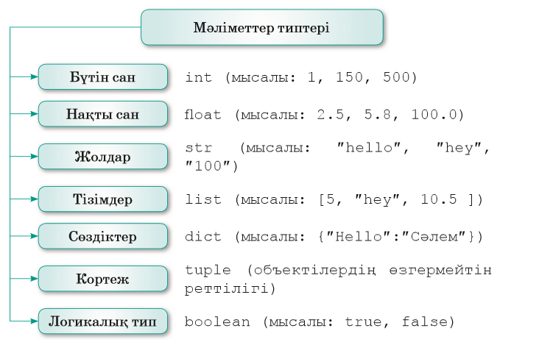

Slide 15
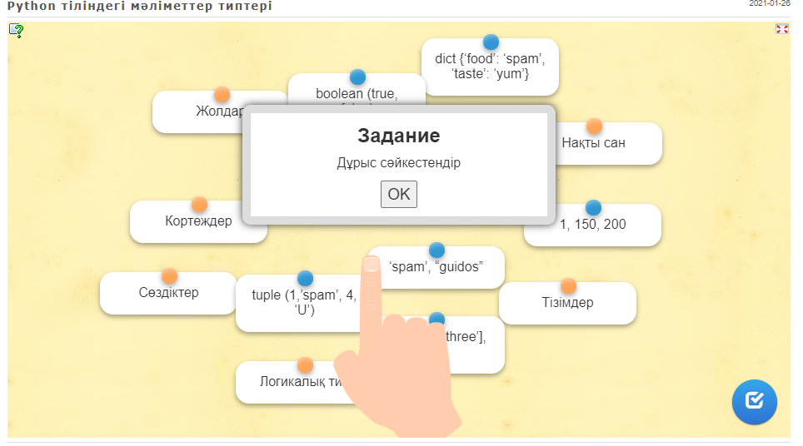
Тапсырма 1. Мәліметтер типтерін сәйкестендір.
https://learningapps.org/watch?v=pddweyu7c21

Slide 16
Бекіту
Бақылау сұрақтары
1.Мәліметтер типтері дегенді қалай түсінесіңдер?
2. Мәліметтер типтерінің қандай түрлері бар?
3. Нақты сан сандық типте қалай аталады?
4.Кортеж дегеніміз не?
5. Сөздіктер деген не?
6. and, or, not қандай операторларға жатады?

Slide 17
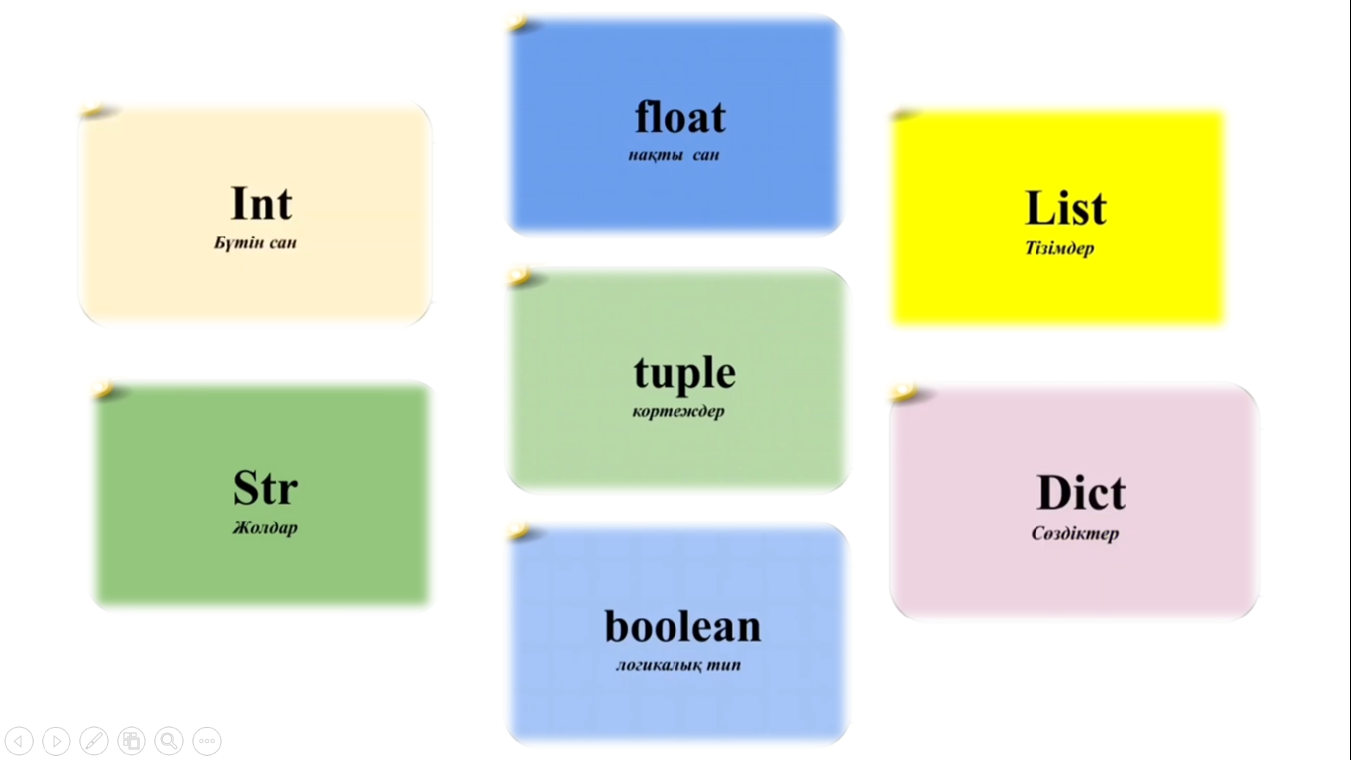
Қорытынды
Бүгінгі сабақта
мәліметтер типтерімен таныстық, мәліметтер типтерінің жіктелуін үйрендік

